Slide 2
Chapter 12
윈도우 창이 나오는
윈도우 프로그래밍
01 기본 위젯을 활용해봅시다
02 위젯의 배치와 크기를 조절해봅시다
03 키보드/마우스 이벤트를 처리해봅시다

Slide 3
윈도우 프로그래밍의 개념을 익힙니다.
윈도우 프로그램에서 활용되는 다양한 위젯을 배웁니다.
메뉴의 구성을 통해 고급 윈도우 프로그래밍을 배웁니다.

Slide 4
이번 장에서 만들 프로그램

Slide 5
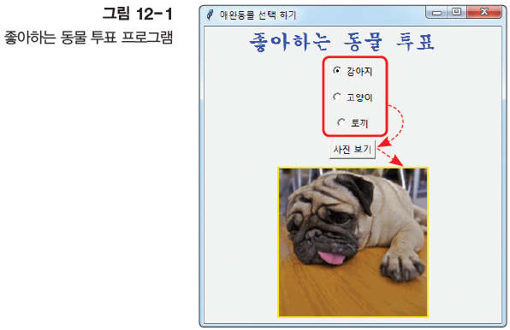
이번 장에서 만들 프로그램(1)
좋아하는 동물 투표 프로그램 소개

Slide 6
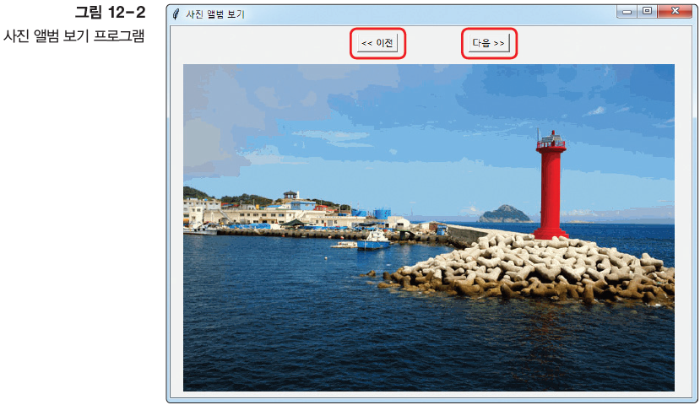
이번 장에서 만들 프로그램(2)
사진 앨범 보기 프로그램 소개

Slide 7
Section 01 기본 위젯을 활용해봅시다

Slide 8
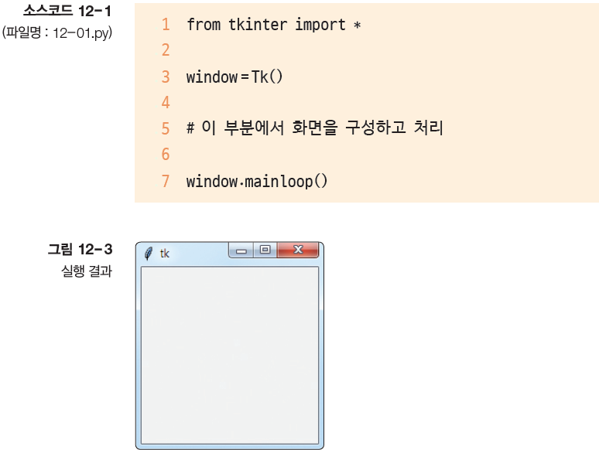
기본 위젯을 활용해봅시다(1)- 윈도우 창의 기본 구성
위젯(Widget) - 윈도우 창에 나올 수 있는 문자, 버튼, 체크박스, 라디오버튼 등

Slide 9
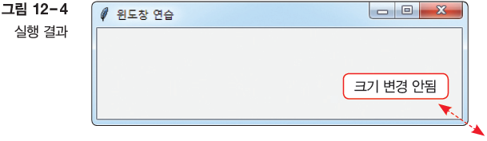
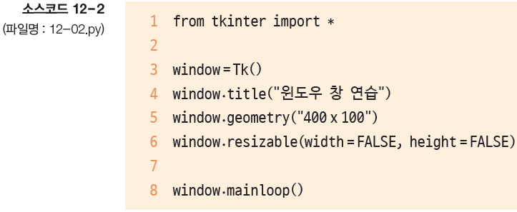
기본 위젯을 활용해봅시다(2)-윈도우 창 조절하기
1행 : tkinter는 파이썬에서 GUI 관련 모듈을 제공해주는 표준 윈도우 라이브러리
3행 : Tk( )는 기본이 되는 윈도우를 반환, 루트 윈도우(Root Window) 또는 베이스 윈도우(Base Window)라고 함
4행 : 윈도우 창에 제목을 표시, 5행에서는 윈도우 창의 초기 크기를 400×100으로 지정
6행 : 가로와 세로의 크기가 변경되지 않도록 설정

Slide 10
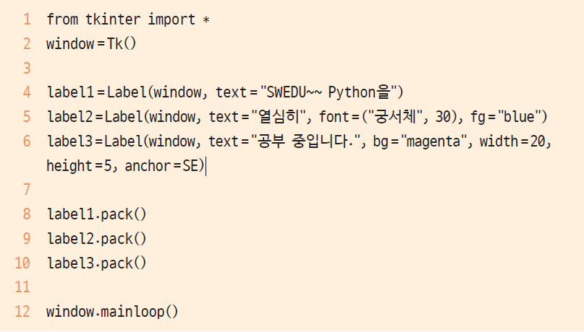
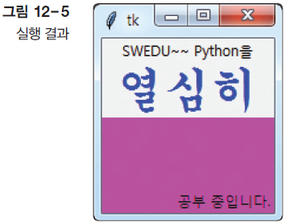

기본 위젯을 활용해봅시다(3)-라벨(Label)
문자를 표현할 수 있는 위젯. 위젯은 pack() 함수를 호출해야 화면에 나타남

Slide 11
기본 위젯을 활용해봅시다(4-1)
8행 : pack() 함수를 통해 해당 라벨을 화면에 표시
옵션 :
text는 글자 자체,
font는 글꼴과 크기 지정,
fg는 foreground의 약자로 글자 색을,
bg는 background의 약자로 배경색을 지정함,
width와 height는 위젯의 폭과 높이를 설정,
anchor는 위젯이 어느 위치에 자리 잡을지를 지정함, anchor에 사용할 수 있는 값은 N, NE, E, SE, S, SW, W, NW, CENTER 등이며 기본값은 CENTER임

Slide 12
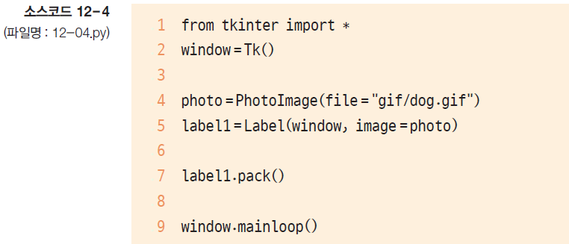
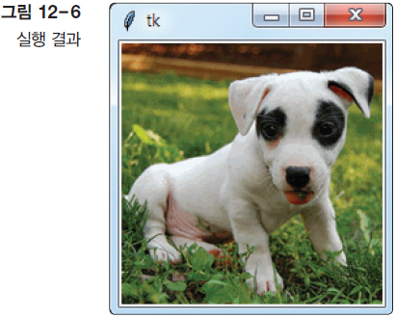
기본 위젯을 활용해봅시다(4-2)
라벨에 이미지 파일 사용해 보기

Slide 13
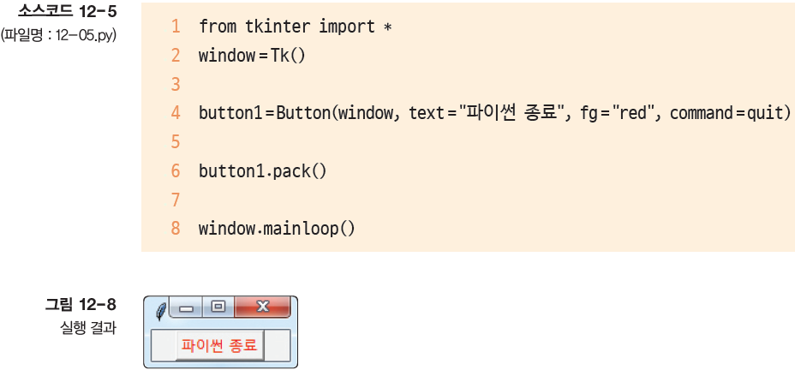
기본 위젯을 활용해봅시다(5)- 버튼
마우스로 클릭하면 눌리는 효과와 함께 지정한 작업이 실행되게 하는 위젯
버튼을 누르면 파이썬 IDLE이 종료되는 프로그램
4행 : command 옵션에 quit 명령을 줬으므로 버튼을 클릭하면 파이썬 IDLE이 닫힘

Slide 14
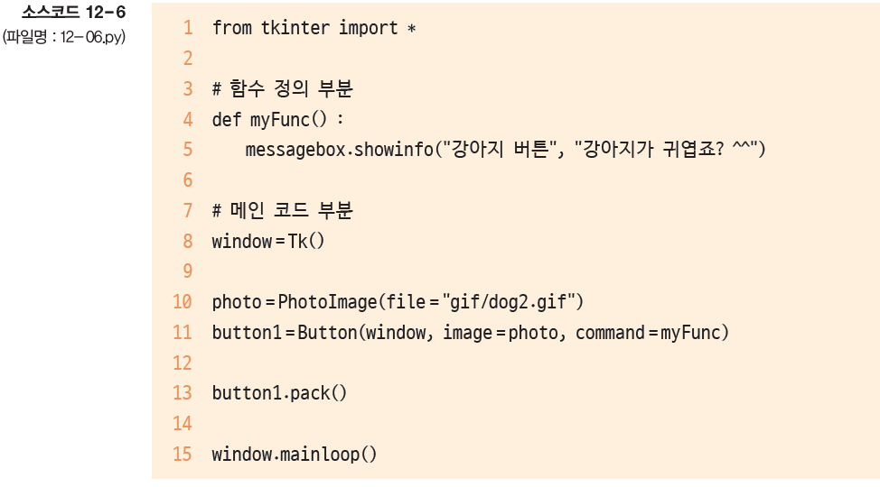
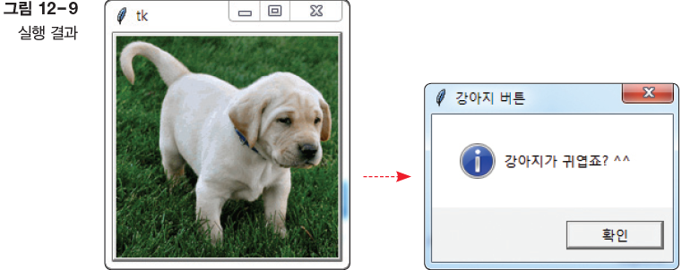
기본 위젯을 활용해봅시다(6)
이미지 버튼을 누르면 간단한 메시지 창이 나오는 프로그램

Slide 15
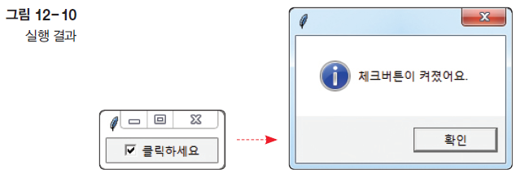
기본 위젯을 활용해봅시다(7)- 체크버튼
켜기/끄기를 위해 사용되는 위젯, 형식은 ‘Checkbutton(부모 윈도우, 옵션…)’
체크버튼을 켜거나 끄면 메시지 창이 나오게 하는 프로그램

Slide 16
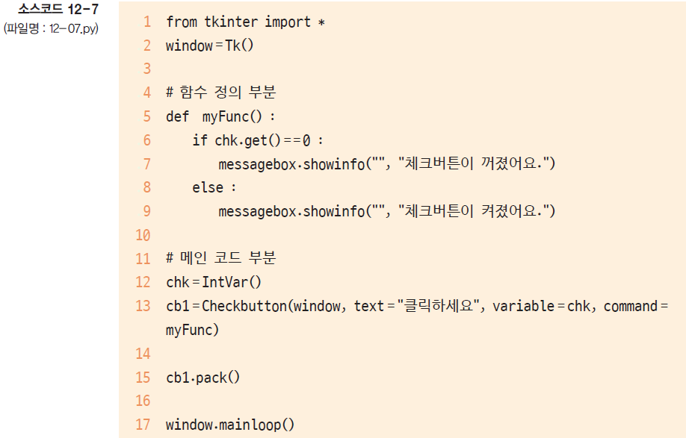
기본 위젯을 활용해봅시다(7)- 체크버튼
12행 : chk 변수를 준비하는데 IntVar() 함수를 사용. IntVar() 함수는 정수형 형식의 변수를 생성
13행 : Checkbutton() 옵션 중에서 variable에 chk 변수를 사용하는데 체크버튼을 켜면
chk에 1이, 끄면 chk에 0이 대입. 또 체크버튼을 켜거나 끄면 myFunc() 함수가 실행.
5행~9행 : myFunc() 함수는 chk.get() 함수로 체크버튼에 설정된 값을 가져와서 메시지를 출력

Slide 17
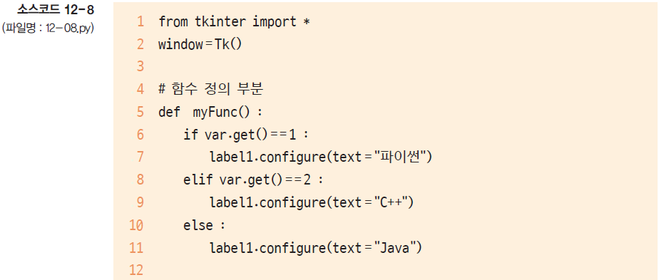
기본 위젯을 활용해봅시다(9)- 라디오버튼
여러 개 중 하나를 선택하는 데 사용되는 위젯.
형식은 ‘Radiobutton(부모 윈도우, 옵션…)’

Slide 18
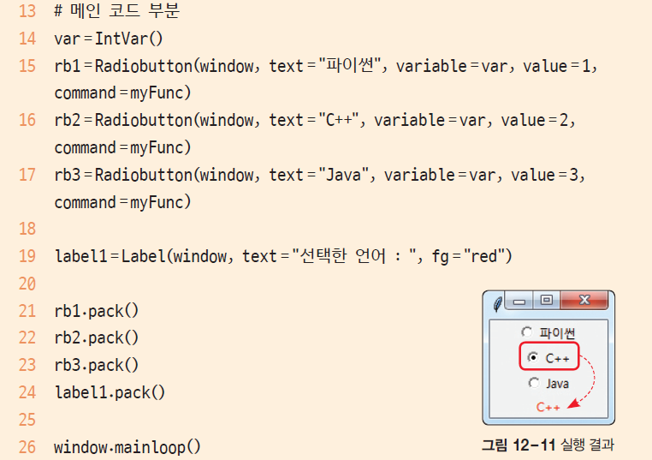
기본 위젯을 활용해봅시다(10)
라디오버튼을 선택하면 var에는 value에 할당된 값이 들어감. 즉 rb1 버튼을 선택하면 var에는 1이 대입. 6행~11행의 myFunc() 함수는 var 변수의 값에 의해 제일 아래 라벨의 텍스트를 변경.

Slide 19
좋아하는 동물 프로그램 – 실습 1

Slide 20
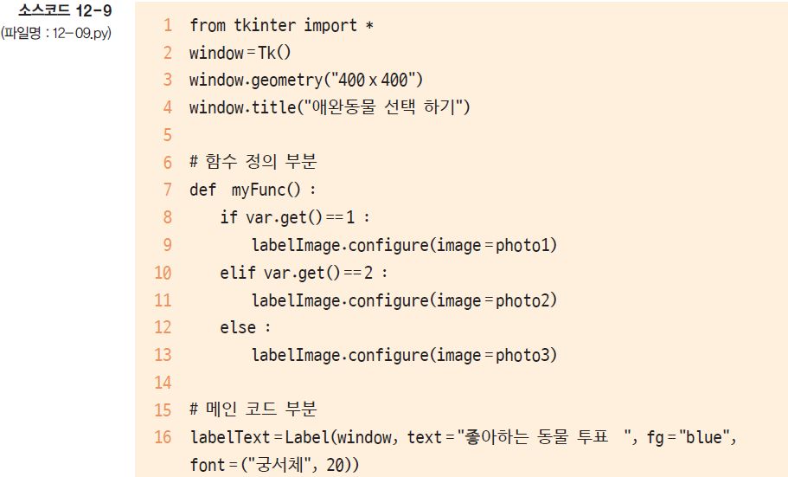
실습문제 - 좋아하는 동물 투표 프로그램 완성
라벨, 라디오버튼, 버튼, 이미지 모두 활용
Configure: 위젯의 속성을 변경하는 함수

Slide 21
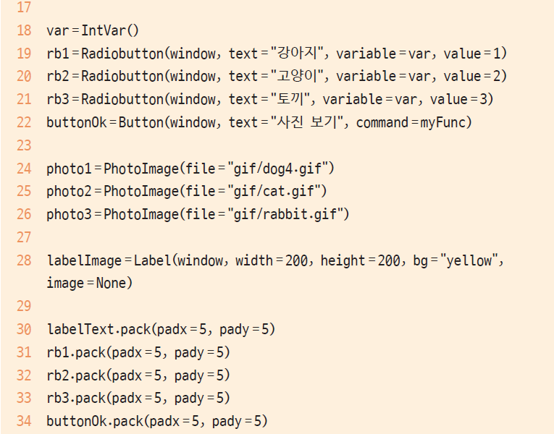
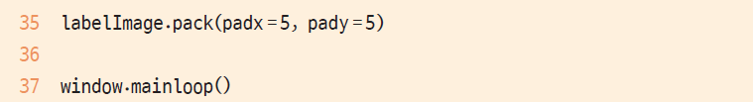
기본 위젯을 활용해봅시다(12)
padx 좌우여백
pady 상하여백

Slide 22
Section 02 위젯의 배치와 크기를 조절해봅시다

Slide 23
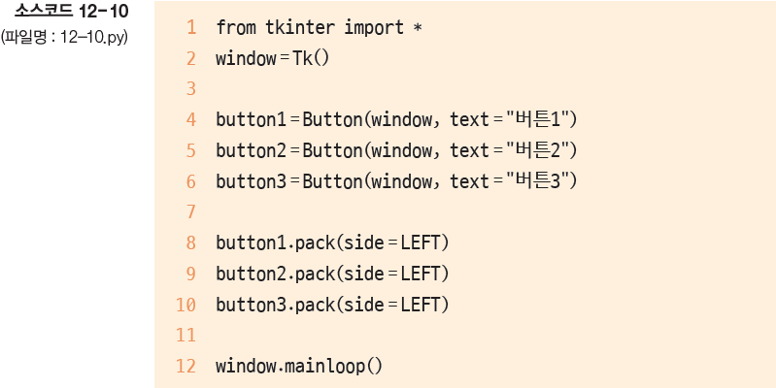

위젯의 배치와 크기를 조절해봅시다(1)
수평으로 정렬
파이썬에서 위젯을 출력할 때는 pack( )이나 place( ) 함수를 사용하며, 기존에 출력된 위젯의 모양을 변경할 때는 configure( ) 함수를 사용
pack( )함수의 옵션 중 수평으로 정렬하는 방법으로 ‘side =LEFT,RIGHT’ 방식을 알아봄
8행~10행 : side =LEFT 옵션은 왼쪽부터 채우라는 의미임 (묵시값은 top)

Slide 24
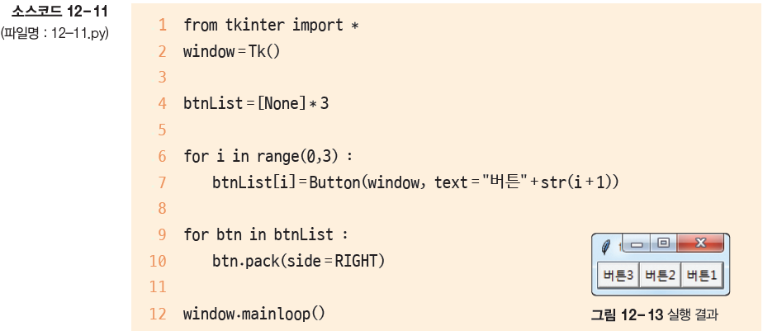
위젯의 배치와 크기를 조절해봅시다(2)
pack( ) 함수로 이번엔 오른쪽부터 채워봄, 리스트와 for문 활용
4행 : 빈 리스트를 3개 준비
6행~7행 : 3회 반복하여 버튼을 생성
9행~10행 : 준비한 버튼 리스트를 화면에 출력

Slide 25
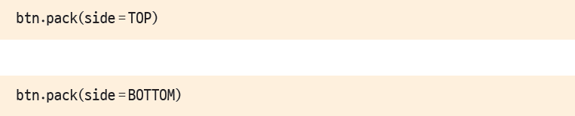
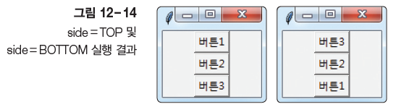
위젯의 배치와 크기를 조절해봅시다(3)
수직으로 정렬
수직 정렬하는 방법으로 ‘side=TOP, BOTTOM’
[소스코드 12-11]의 10행을 변경함

Slide 26
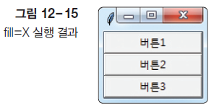
위젯의 배치와 크기를 조절해봅시다(4)
위젯의 폭 맞추기
윈도우 창의 폭에 맞추는 방법으로 ‘fill=X’ 방식
[소스코드 12-11]의 10행을 다음과 같이 변경

Slide 27
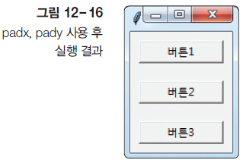
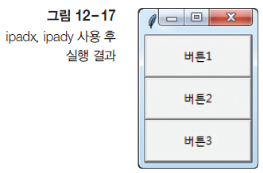
위젯의 배치와 크기를 조절해봅시다(5)
위젯 사이에 여백 주기
위젯 사이에 여백을 주려면 ‘padx=픽셀값’ 또는 ‘pady=픽셀값’ 방식 사용
[소스코드 12-11]의 10행을 다음과 같이 변경
위젯 내부에 여백 주기
‘ipadx=픽셀값’ 또는 ‘ipady=픽셀값’ 방식을 사용
[소스코드 12-11]의 10행을 다음과 같이 변경

Slide 28
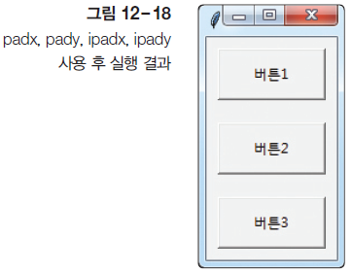
위젯의 배치와 크기를 조절해봅시다(6)
위젯의 내부와 외부 모두 여백 주기
[소스코드 12-11]의 10행을 다음과 같이 변경

Slide 29
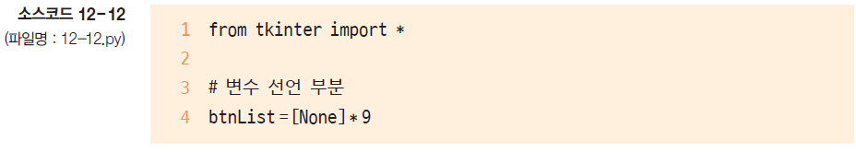
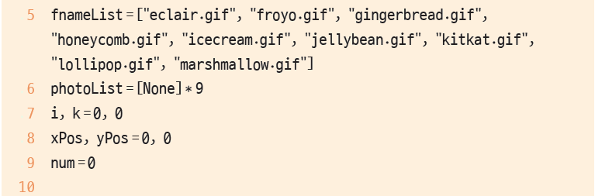
위젯의 배치와 크기를 조절해봅시다(7)
위젯을 고정 위치에 배치하기
pack() 대신에 place() 함수를 사용.
형식은 ‘place(x=X좌표, y=Y좌표, width=폭, height=높이)’ . width와 height를 생략하면 위젯의 원래 크기로 표현.
다음은 9개의 그림을 2차원으로 배치하는 코드임

Slide 30
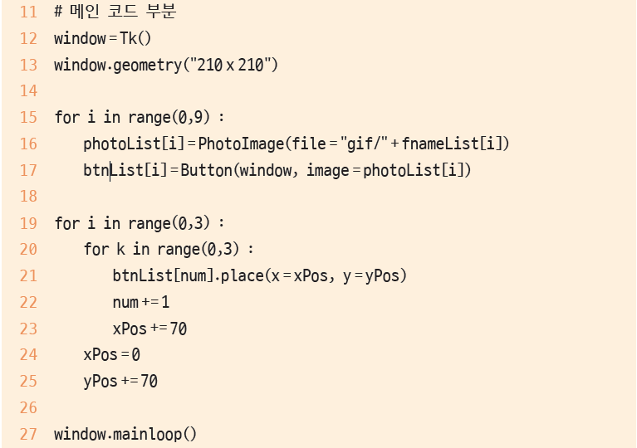
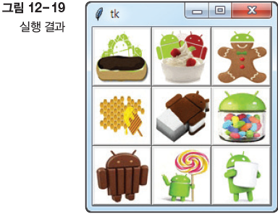
위젯의 배치와 크기를 조절해봅시다(8)

Slide 31
ㅗ
fnameList
photoList
btnList
0 | eclair.gif | gif/eclair.gif | eclair.gif가 삽입된 버튼
1 | froyo.gif | gif/froyo.gif | gif/froyo.gif 버튼
2 | gingerbread.gif | gif/gingerbread.gif | gif/gingerbread.gif 버튼
3 | honeycomb.gif | gif/honeycomb.gif | gif/honeycomb.gif 버튼
4 | icecream.gif | gif/icecream.gif | gif/icecream.gif버튼
5 | jellybean.gif | gif/jellybean.gif | gif/jellybean.gif버튼
6 | kitkat.gif | gif/kitkat.gif | gif/kitkat.gif버튼
7 | lollipop.gif | gif/lollipop.gif | gif/lollipop.gif버튼
8 | marshmallow.gif | gif/marshmallow.gif | gif/marshmallow.gif버튼

Slide 32
위젯의 배치와 크기를 조절해봅시다(9)
4행 : 버튼을 저장할 9개짜리 리스트를 준비하고 5행에서 이미지 파일명 9개를 리스트로 준비
6행 : PhotoImage()로 생성할 9개짜리 리스트.
8행 : xPos, yPos는 그림을 출력할 X, Y 좌표로 사용할 것임
9행 : num은 그림의 순차 번호로 사용하는데, 0~8까지 변할 것이며 리스트의 첨자로 사용.
15행~17행 : 9번 반복하면서 버튼을 생성.
19행~25행 : 3×3=총 9번 반복하는데, 바깥 for문에서는 행이 변하고 안쪽 for문에서는 열이 변함
*** 그림 파일들은 파이썬 소스코드가 있는 폴더에서
gif 폴더를 만들어서 저장해야 에러가 나지 않는다

Slide 33
Section 03 키보드/마우스 이벤트를 처리해봅시다

Slide 34
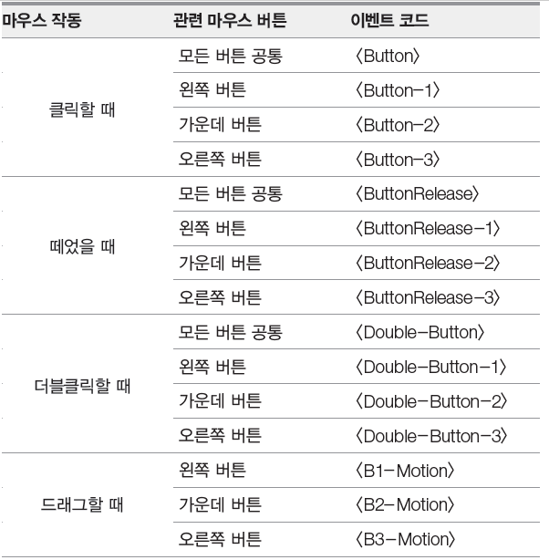
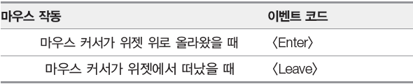

키보드/마우스 이벤트를 처리해봅시다(1)
마우스 이벤트 기본 처리
키보드 및 마우스를 누르는 것을 이벤트(Event)라 함. mainloop( ) 함수는 이러한 이벤트가 발생하기를 기다리는 함수임

Slide 35
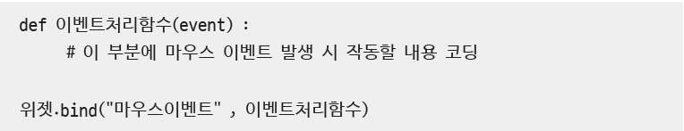
키보드/마우스 이벤트를 처리해봅시다(2)
마우스 이벤트가 처리되는 형식

Slide 36
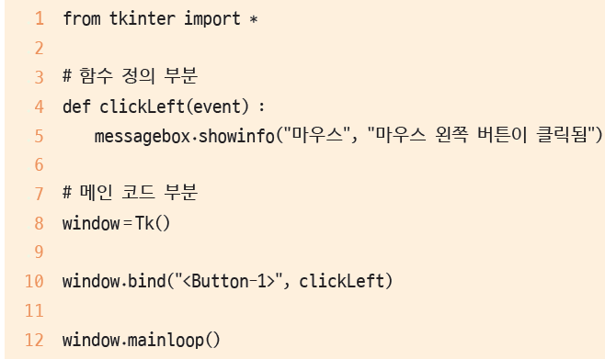

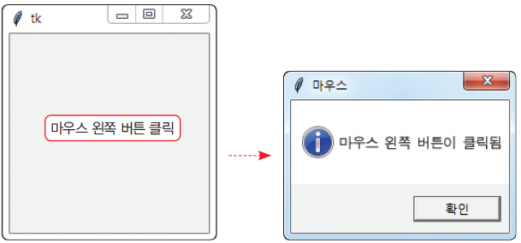

키보드/마우스 이벤트를 처리해봅시다(2)
마우스 왼쪽 버튼 클릭 시 처리하는 간단한 코드
4행~5행 : 마우스 이벤트 시에 작동할 함수를 정의,
이름은 clickLeft (event)로 만듦
10행 : window.bind() 함수에 마우스 왼쪽 클릭 시에 나오는 이벤트인 <Button-1>을 설정, 4행의 clickLeft 함수 이름 지정
10행 : 윈도우 창을 의미하는 window 변수를 사용했으므로,
윈도우 창 아무 곳이나 클릭해도 bind() 함수가 작동함

Slide 37
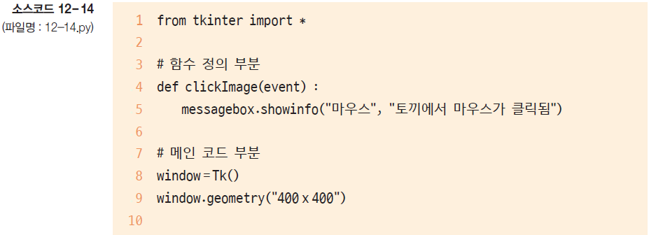
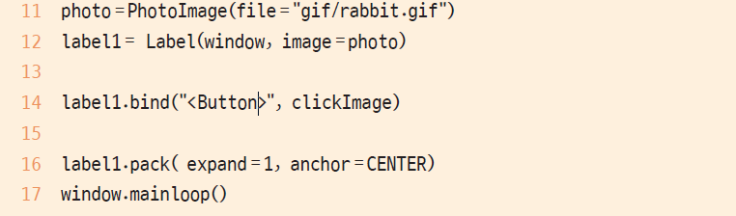
키보드/마우스 이벤트를 처리해봅시다(3)
지정된 위젯을 클릭했을 때는 다른 함수가 호출되도록 함

Slide 38
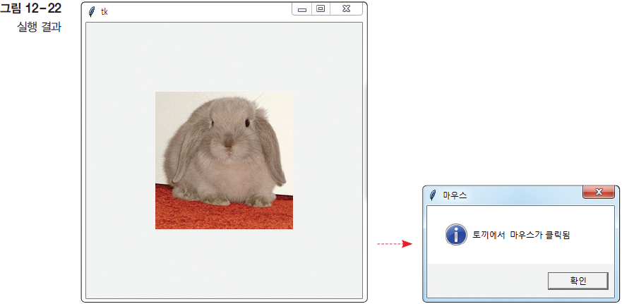
키보드/마우스 이벤트를 처리해봅시다(4)

Slide 39
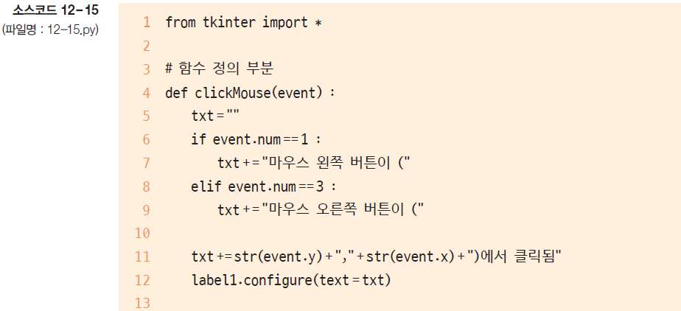
키보드/마우스 이벤트를 처리해봅시다(5)
Event 매개변수의 활용
마우스를 클릭할 때마다, 어떤 마우스가 클릭되었는지 보여주고 클릭한 좌표도 출력하는 프로그램

Slide 40
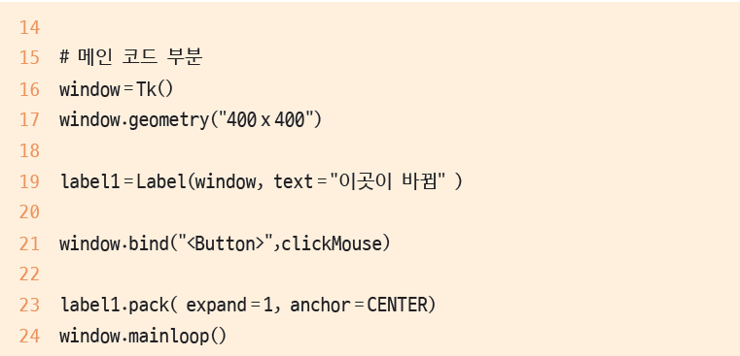
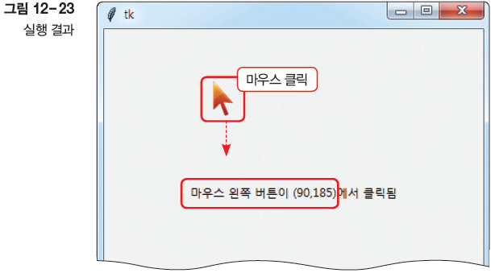
키보드/마우스 이벤트를 처리해봅시다(6)
*expand=1을 없애면
위쪽으로 출력됨
4행~12행 : 마우스 클릭 시 실행될
이벤트 함수 정의.
21행에서 마우스를 클릭하면 이 함수 호출
6행~9행 : event.num은
왼쪽 마우스 클릭 시 1,
오른쪽 마우스 클릭 시 3의 값을 가짐.
11행 : event.x와 event.y는
클릭한 위치의 좌표를 가짐

Slide 41
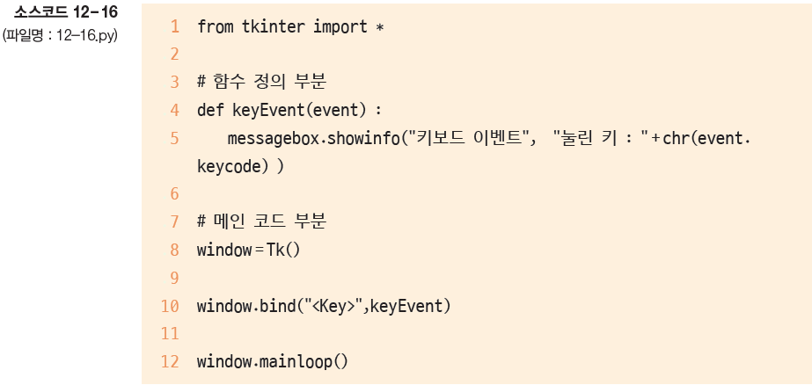
키보드/마우스 이벤트를 처리해봅시다(7)
키보드 이벤트 기본 처리
위젯에서 키보드가 눌리면 발생하는 이벤트이며 대표적인 것은 <Key> 이벤트
4행~5행 : 키보드가 눌릴 때 작동하는 함수를 정의.
event.keycode에는 눌린 키의 숫자값이 들어있으므로
chr( ) 함수를 사용하면 문자로 변환되고
결국 눌린 키가 메시지 창에 나옴

Slide 42
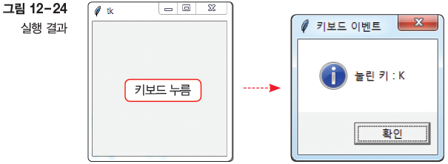
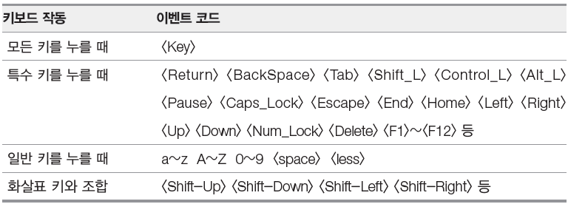

키보드/마우스 이벤트를 처리해봅시다(8)
특수 키나 키보드로 특별히 처리하려면 다음 표에 나온 이벤트를 사용함

Slide 43
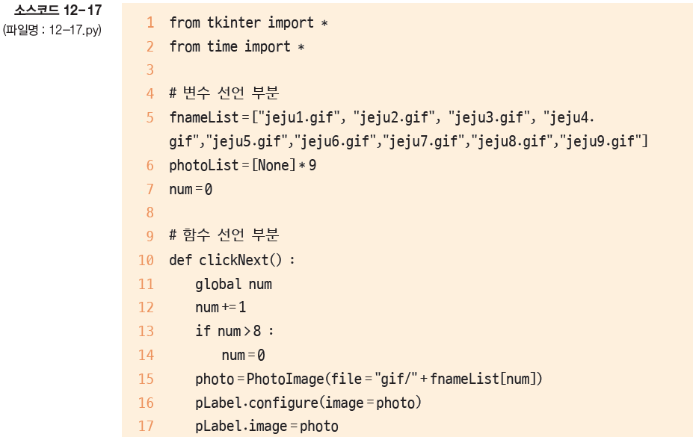
키보드/마우스 이벤트를 처리해봅시다(9)
사진 앨범 보기 프로그램 완성
버튼을 클릭하면 이전이나 다음 사진이 나옴. 또 PageUp 이나 PageDown 키를 눌러도 사진이 바뀌도록 처리

Slide 44
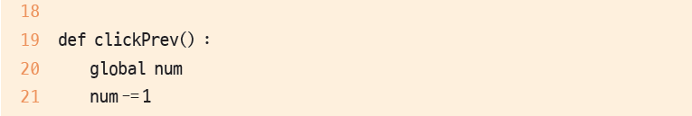
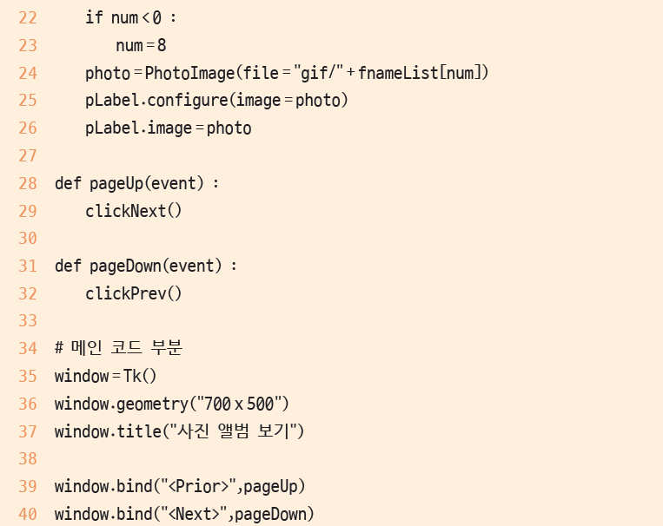
키보드/마우스 이벤트를 처리해봅시다(10)
#키보드에서 pageup를 누르면 발행하는 이벤트 <prior>

Slide 45
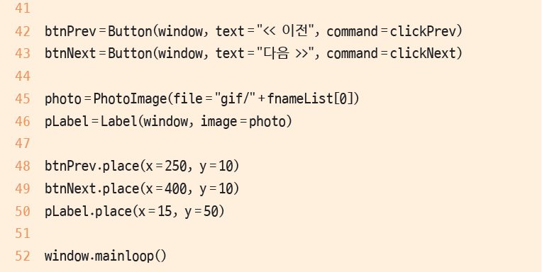
키보드/마우스 이벤트를 처리해봅시다(11)
10행~17행 : [다음] 버튼을 클릭하면 실행되는 함수.
11행의 global num은 num 전역변수를 함수 안에서 사용하겠다는 의미. 다음 사진을 보여야 하므로 12행에서 사진 번호를 하나 증가시킴
13행~14행 : 사진 번호가 최대 8이므로 8이 넘으면 다시 0번 사진을 보여줌
15행~17행 : 변경된 사진 번호에 해당하는 이미지 파일로 pLabel을 변경
19행~26행 : [이전] 버튼을 클릭하면 실행되는 함수

Slide 46
키보드/마우스 이벤트를 처리해봅시다(12)
28행~29행 : PageUp 키를 누르면 실행되는 함수, 어차피 [다음] 버튼을 누르는 것과 동일한 기능을 하므로 clickNext( ) 함수를 호출.
31행~32행 : PageDown 키를 누르면 실행
39행~40행 : 윈도우 창에서 키보드 이벤트를 처리하도록 설정. <Prior>은 PageUp 키를, <Next>는 PageDown 키를 누르는 이벤트임.
42행~43행 : 버튼을 눌렀을 때 함수와 연결
45행~46행은 : 프로그램을 실행한 직후에 첫 번째 그림이 나오게 함.
48행~50행에서는 버튼 및 이미지의 위치를 place(x =좌표, y =좌표)로 지정. place( )는 절대 위치에 위젯을 위치시킬 때 사용

Slide 47
이번 장에서 만들 프로그램- 실습(1) (소스코드 12-9)
좋아하는 동물 투표 프로그램 소개

Slide 48
이번 장에서 만들 프로그램(2)- 실습2 (소스코드 12-17)
사진 앨범 보기 프로그램 소개
buttonPrev: 이전버튼
buttonNext: 다음버튼
pLable: 그림 라벨

